Slide 1
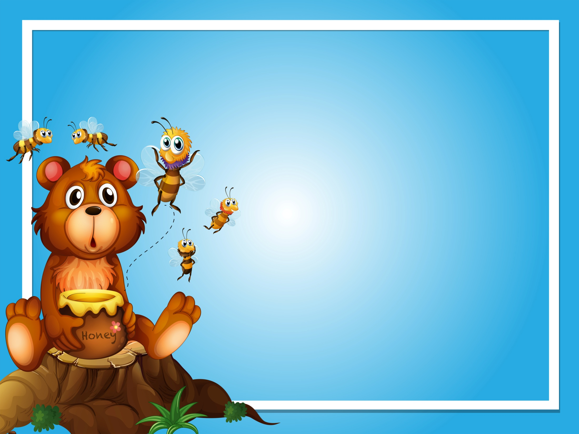
Муниципальное бюджетное образовательное учреждение
детский сад «Олененок»
Занятие о физической культуре для детей старшей группы
«Медведи и пчелы»
Подготовила:
инструктор по физической культуре
Быкова Э.В.

Slide 2
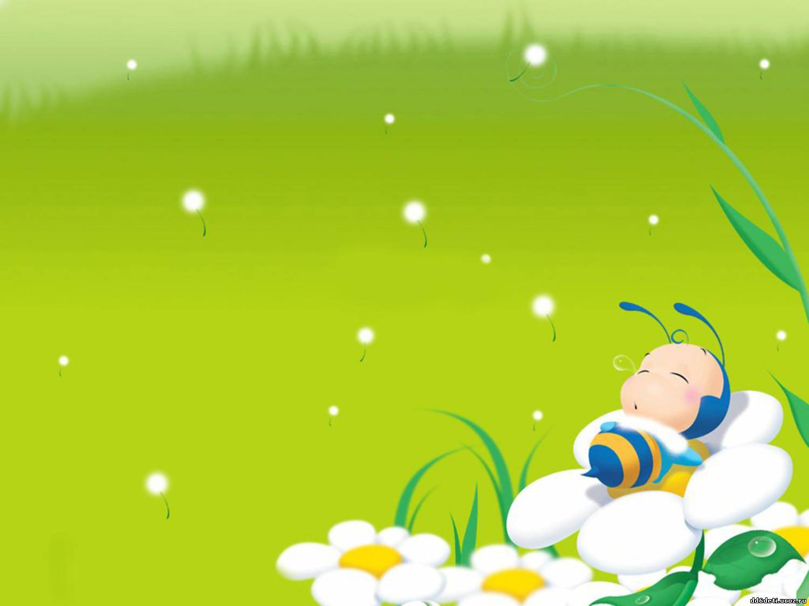
Задачи
упражнять детей в ходьбе и беге по кругу;
продолжать учить сохранять устойчивое равновесие при ходьбе по гимнастической скамейке;
упражнять в прыжках на двух ногах и метании в вертикальную цель.

Slide 3
1 часть
ходьба в колонне по одному, ходьба и бег по кругу, врассыпную (в чередовании);
ходьба с перешагиванием через шнуры попеременно правой и левой ногой (шнуры положены на расстоянии 30—40 см один от другого).

Slide 4
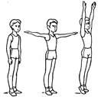
Общеразвивающие упражнения.
1. И. п.: основная стойка, руки на поясе. 1—2 — поднимаясь на носки, руки через стороны вверх, потянуться; 3—4 — вернуться в исходное положение (6—7 раз).

Slide 5
Общеразвивающие упражнения.
2. И.п.: ноги на ширине плеч, руки за спину. 1 — руки в стороны; 2 — наклон вправо, руки вверх; З — выпрямиться, руки в стороны; 4 — вернуться в исходное положение. То же влево (6 раз).

Slide 6
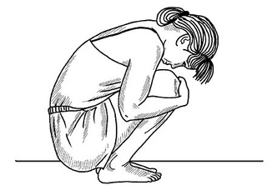
Общеразвивающие упражнения.
3. И. п.: ноги слегка расставлены, руки в стороны. 1—2 — глубоко присесть, колени обхватить руками, голову опустить; 3—4 — вернуться в исходное положение (6—8 раз).

Slide 7
Общеразвивающие упражнения.
4. И. п.: стоя на колёнях, руки на поясе. 1 — поворот вправо, правой рукой коснуться пятки левой ноги; 2 — вернуться в исходное положение. То же влево (6—8 раз).

Slide 8
Общеразвивающие упражнения.
5.И. п.: стоя в упоре на коленях, опираясь ладонями о пол. 1—2 — выпрямить колени, приняв положение упора согнувшись; 3—4 — вернуться в исходное положение (4—5 раз).

Slide 9
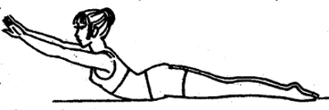
Общеразвивающие упражнения.
6. И. п.: лежа на животе, руки согнуты в локтях перед грудью. 1 - 2 — прогнуться, руки вынести вперед; 3—4 — вернуться в исходное положение (5—6 раз).

Slide 10
Основные виды движений.
1. Равновесие — ходьба по гимнастической скамейке с поворотом на 360˚ на середине (2—3 раза).

Slide 11
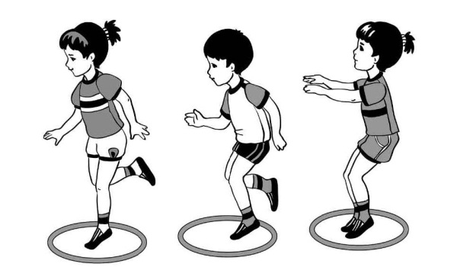
Основные виды движений.
2. Прыжки из обруча в обруч (6—8 шт.) на правой и левой ноге (2—3 раза).

Slide 12
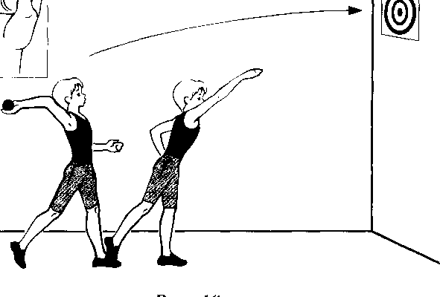
Основные виды движений.
3. Метание в вертикальную цель с расстояния 4 м правой и левой рукой (5—6 раз).

Slide 13
Подвижная игра «Медведи и пчелы»
Играющие делятся на две неравные группы. Одни (приблизительно треть детей) – медведи, остальные - пчелы. На расстоянии 3-5 м от вышки очерчивается лес, а на расстоянии 8-10 м на противоположной стороне – луг. Пчелы помещаются на вышке или на гимнастической стенке (улей). По сигналу воспитателя пчелы летят на луг за медом и жужжат. Как только все пчелы улетят, медведи влезают на вышку – в улей и лакомятся медом. По сигналу воспитателя: «Медведи!» - пчелы летят и жалят медведей, не успевших убежать в лес (дотрагиваясь до них рукой). Затем пчелы возвращаются на вышку, и игра возобновляется. Ужаленный медведь один раз не выходит за медом. После того как игра проведена 2-3 раза, дети меняются ролями.

